Slide 1
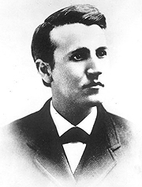
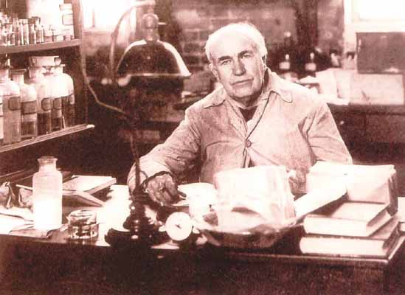
爱迪生：1847年2月11日生于美国。他是一位伟大的发明家，从小就爱动脑筋，爱思考问题，对周围发生的一切，总是充满着好奇心。12岁时，家庭生活困难，开始在列车上卖报，16岁时发明了自动定时发报机，他30岁时发明留声机，32岁时发明“世界之光”——电灯，33岁时发明电车。
爱迪生一生共有一千多项创造发明，为人类的文明和进步作出了巨大的贡献，人们称他为发明之王。

Slide 2

医生 急性 炎热 手术
犹豫 痛苦 呻吟 无可奈何
焦急 简易 一分一秒 智慧
自豪 一本正经 发明

Slide 3
1.选字填空
及 急
（ ）时 （ ）忙 焦（ ）
紧（ ） （ ）格 （ ）性子
2.写出意思相近的词语
突然（ ） 马上（ ） 痛苦（ ）
所有（ ） 简易（ ） 自豪（ ）

Slide 4
3.填空练习：
1、爱迪生把（ ）油灯（ ）端了出来，又搬来一面（ ）镜子，把（ ）放在（ ）上，（ ）放在油灯（ ）。
2、做完手术后，医生对爱迪生说：“孩子，是你（ ）妈妈！”
3、爱迪生（ ）地对妈妈说：“我要造一个（ ）。”

Slide 5
医生 急性 炎热 手术
犹豫 痛苦 呻吟 无可奈何
焦急 简易 一分一秒 智慧
自豪 一本正经 发明

Slide 6
1.比一比，组词。
请（ ）性（ ）挡（ ）秒（ ）
情（ ）姓（ ）档（ ）妙（ ）
2.照样子，写词语。
摇摇头（ ）（ ）（ ）
一分一秒（ ）（ ）（ ）

Slide 7
4.填上合适的词：
（ ）的脸上 （ ）的笑容 （ ）的明天
（ ）的爱迪生 （ ）的太阳
（ ）地说 （ ）地呻吟 （ ）地看着
（ ）地搓着手

